Slide 1
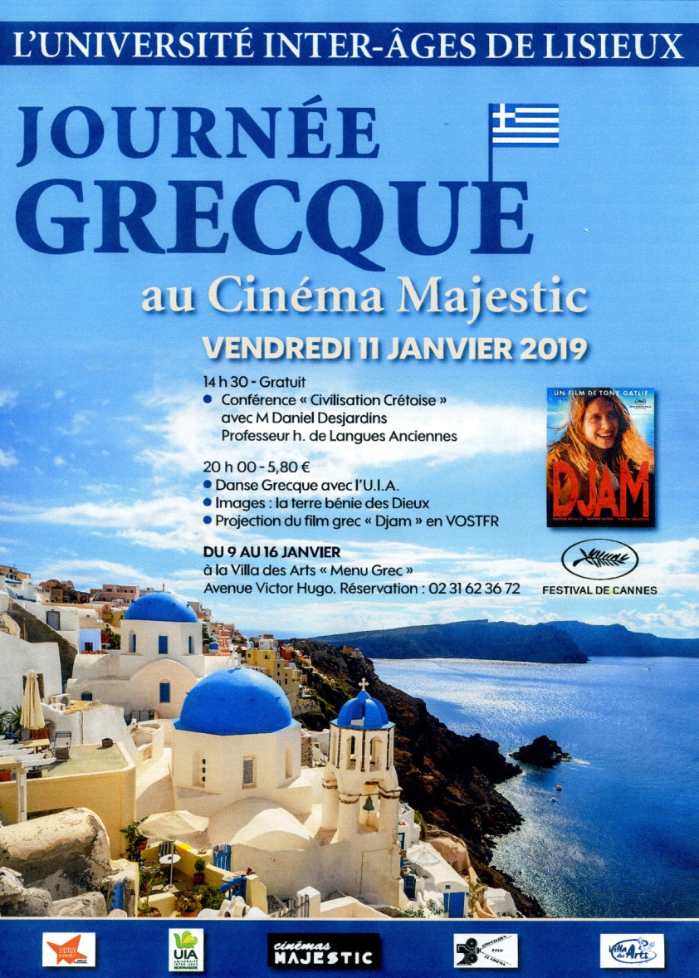

Slide 2
Conférence par Monsieur Daniel Desjardins

Slide 3
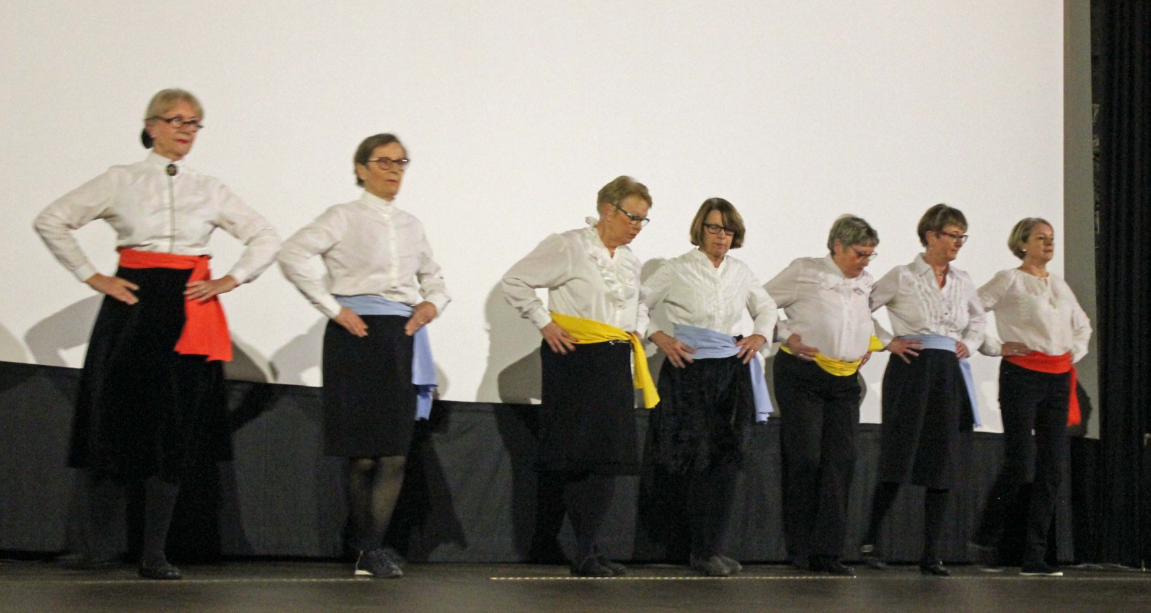
Le groupe de l’UIA danse le sirtaki

Slide 4
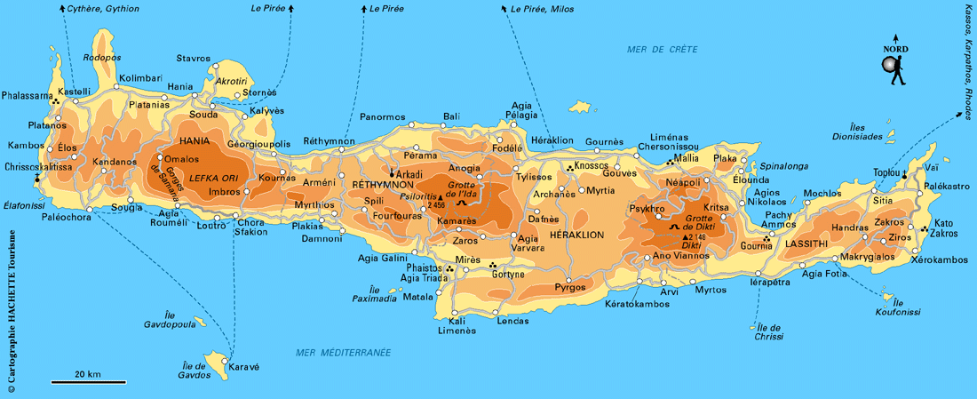
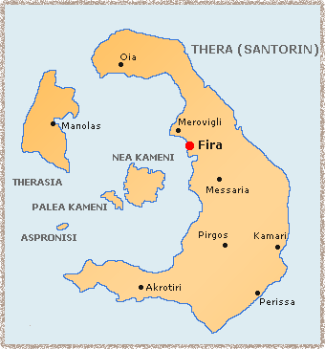
Diaporama : la Crète et Santorin

Slide 5
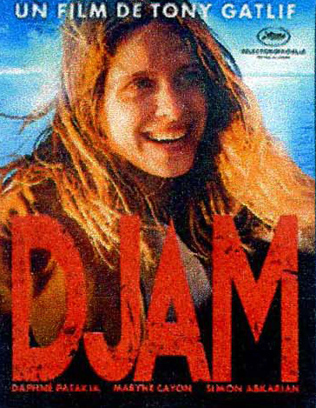
Projection du film Djam

